Slide 1

Notes:
Trì hoãn có phải
từ bỏ khoái cảm?
Mong muốn có thể giữ nguyên trong khi đường đi thay đổi. Bài học đọc hai nguyên lý Freud như một mô hình lịch sử, rồi dùng ví dụ và nghiên cứu về hành vi chờ để giữ riêng điều tác giả nói, điều quan sát được và cơ chế còn phải kiểm.
Nodes: [["Hai nguyên lý", "Một mục tiêu, nhiều đường đi"], ["Một kỷ luật", "Tách mô hình và bằng chứng"]]
Sources: F04 · Câu hỏi trung tâm
Teaching notes: Diễn giải giáo dục; ví dụ và ca ghi rõ giả định. Không suy chẩn đoán. Nguồn/locator chi tiết trong mục L và research ledger.
Compatibility edition: visible slide is a fixed image; use the original Moda canvas for editing.

Slide 2
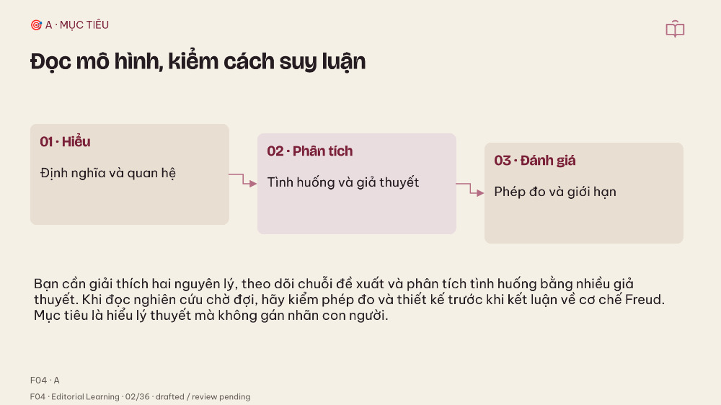
Notes:
Đọc mô hình, kiểm cách suy luận
Bạn cần giải thích hai nguyên lý, theo dõi chuỗi đề xuất và phân tích tình huống bằng nhiều giả thuyết. Khi đọc nghiên cứu chờ đợi, hãy kiểm phép đo và thiết kế trước khi kết luận về cơ chế Freud. Mục tiêu là hiểu lý thuyết mà không gán nhãn con người.
Nodes: [["01 · Hiểu", "Định nghĩa và quan hệ"], ["02 · Phân tích", "Tình huống và giả thuyết"], ["03 · Đánh giá", "Phép đo và giới hạn"]]
Sources: F04 · A
Teaching notes: Diễn giải giáo dục; ví dụ và ca ghi rõ giả định. Không suy chẩn đoán. Nguồn/locator chi tiết trong mục L và research ledger.
Compatibility edition: visible slide is a fixed image; use the original Moda canvas for editing.

Slide 3
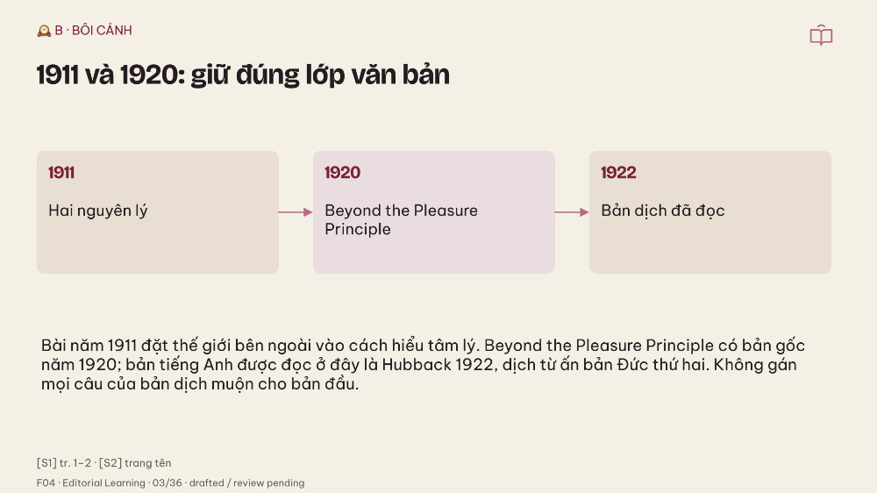
Notes:
1911 và 1920: giữ đúng lớp văn bản
Bài năm 1911 đặt thế giới bên ngoài vào cách hiểu tâm lý. Beyond the Pleasure Principle có bản gốc năm 1920; bản tiếng Anh được đọc ở đây là Hubback 1922, dịch từ ấn bản Đức thứ hai. Không gán mọi câu của bản dịch muộn cho bản đầu.
Nodes: [["1911", "Hai nguyên lý"], ["1920", "Beyond the Pleasure Principle"], ["1922", "Bản dịch đã đọc"]]
Sources: [S1] tr. 1–2 · [S2] trang tên
Teaching notes: Diễn giải giáo dục; ví dụ và ca ghi rõ giả định. Không suy chẩn đoán. Nguồn/locator chi tiết trong mục L và research ledger.
Compatibility edition: visible slide is a fixed image; use the original Moda canvas for editing.

Slide 4
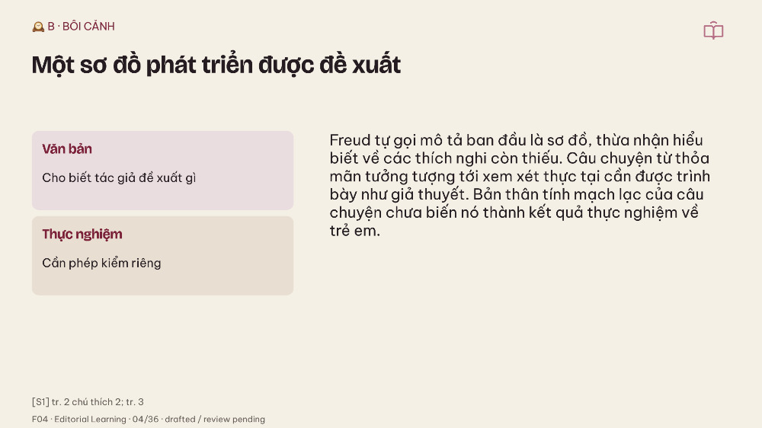
Notes:
Một sơ đồ phát triển được đề xuất
Freud tự gọi mô tả ban đầu là sơ đồ, thừa nhận hiểu biết về các thích nghi còn thiếu. Câu chuyện từ thỏa mãn tưởng tượng tới xem xét thực tại cần được trình bày như giả thuyết. Bản thân tính mạch lạc của câu chuyện chưa biến nó thành kết quả thực nghiệm về trẻ em.
Nodes: [["Văn bản", "Cho biết tác giả đề xuất gì"], ["Thực nghiệm", "Cần phép kiểm riêng"]]
Sources: [S1] tr. 2 chú thích 2; tr. 3
Teaching notes: Diễn giải giáo dục; ví dụ và ca ghi rõ giả định. Không suy chẩn đoán. Nguồn/locator chi tiết trong mục L và research ledger.
Compatibility edition: visible slide is a fixed image; use the original Moda canvas for editing.

Slide 5
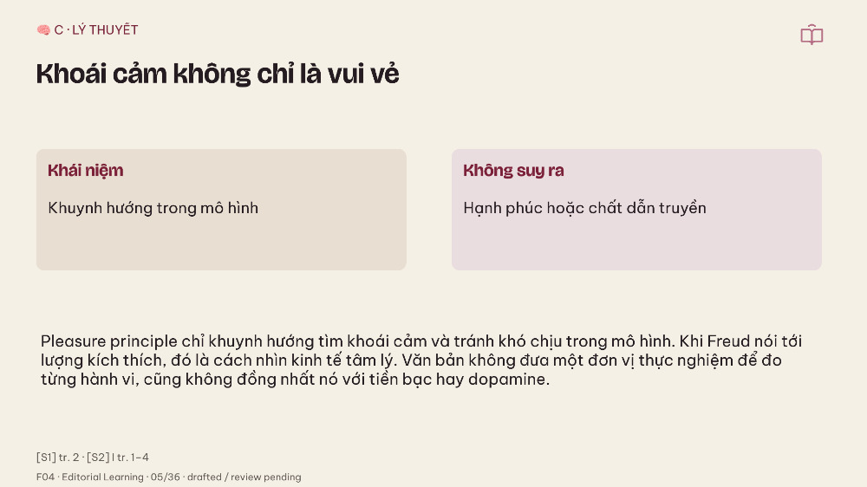
Notes:
Khoái cảm không chỉ là vui vẻ
Pleasure principle chỉ khuynh hướng tìm khoái cảm và tránh khó chịu trong mô hình. Khi Freud nói tới lượng kích thích, đó là cách nhìn kinh tế tâm lý. Văn bản không đưa một đơn vị thực nghiệm để đo từng hành vi, cũng không đồng nhất nó với tiền bạc hay dopamine.
Nodes: [["Khái niệm", "Khuynh hướng trong mô hình"], ["Không suy ra", "Hạnh phúc hoặc chất dẫn truyền"]]
Sources: [S1] tr. 2 · [S2] I tr. 1–4
Teaching notes: Diễn giải giáo dục; ví dụ và ca ghi rõ giả định. Không suy chẩn đoán. Nguồn/locator chi tiết trong mục L và research ledger.
Compatibility edition: visible slide is a fixed image; use the original Moda canvas for editing.

Slide 6
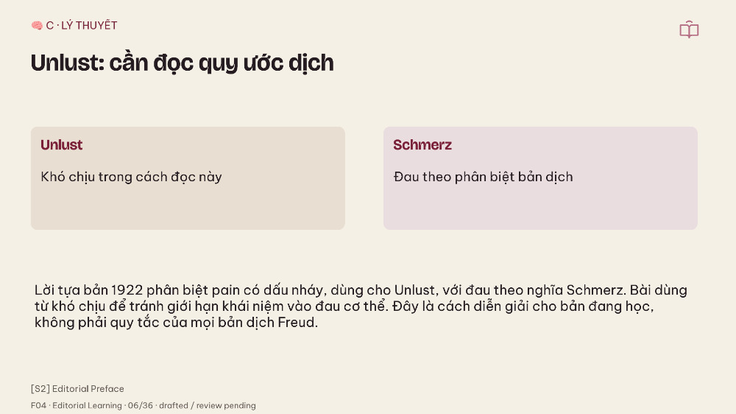
Notes:
Unlust: cần đọc quy ước dịch
Lời tựa bản 1922 phân biệt pain có dấu nháy, dùng cho Unlust, với đau theo nghĩa Schmerz. Bài dùng từ khó chịu để tránh giới hạn khái niệm vào đau cơ thể. Đây là cách diễn giải cho bản đang học, không phải quy tắc của mọi bản dịch Freud.
Nodes: [["Unlust", "Khó chịu trong cách đọc này"], ["Schmerz", "Đau theo phân biệt bản dịch"]]
Sources: [S2] Editorial Preface
Teaching notes: Diễn giải giáo dục; ví dụ và ca ghi rõ giả định. Không suy chẩn đoán. Nguồn/locator chi tiết trong mục L và research ledger.
Compatibility edition: visible slide is a fixed image; use the original Moda canvas for editing.

Slide 7
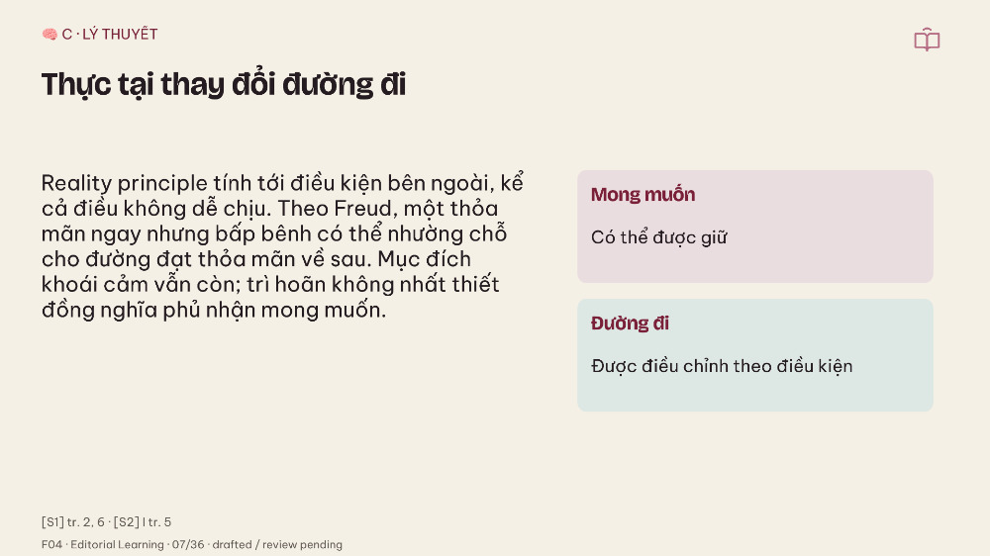
Notes:
Thực tại thay đổi đường đi
Reality principle tính tới điều kiện bên ngoài, kể cả điều không dễ chịu. Theo Freud, một thỏa mãn ngay nhưng bấp bênh có thể nhường chỗ cho đường đạt thỏa mãn về sau. Mục đích khoái cảm vẫn còn; trì hoãn không nhất thiết đồng nghĩa phủ nhận mong muốn.
Nodes: [["Mong muốn", "Có thể được giữ"], ["Đường đi", "Được điều chỉnh theo điều kiện"]]
Sources: [S1] tr. 2, 6 · [S2] I tr. 5
Teaching notes: Diễn giải giáo dục; ví dụ và ca ghi rõ giả định. Không suy chẩn đoán. Nguồn/locator chi tiết trong mục L và research ledger.
Compatibility edition: visible slide is a fixed image; use the original Moda canvas for editing.

Slide 8
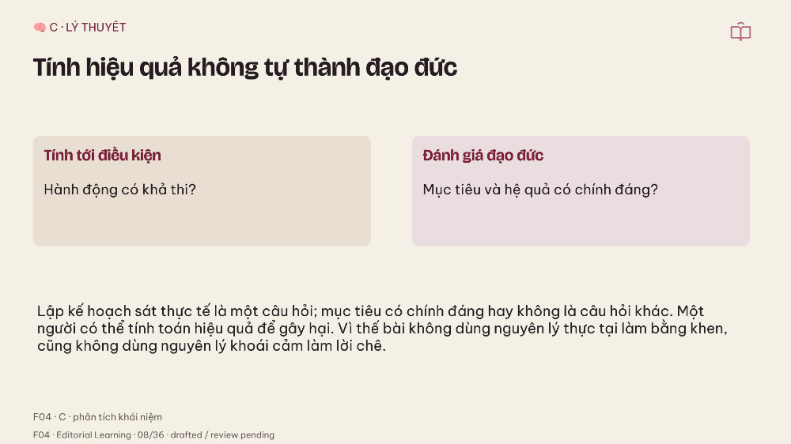
Notes:
Tính hiệu quả không tự thành đạo đức
Lập kế hoạch sát thực tế là một câu hỏi; mục tiêu có chính đáng hay không là câu hỏi khác. Một người có thể tính toán hiệu quả để gây hại. Vì thế bài không dùng nguyên lý thực tại làm bằng khen, cũng không dùng nguyên lý khoái cảm làm lời chê.
Nodes: [["Tính tới điều kiện", "Hành động có khả thi?"], ["Đánh giá đạo đức", "Mục tiêu và hệ quả có chính đáng?"]]
Sources: F04 · C · phân tích khái niệm
Teaching notes: Diễn giải giáo dục; ví dụ và ca ghi rõ giả định. Không suy chẩn đoán. Nguồn/locator chi tiết trong mục L và research ledger.
Compatibility edition: visible slide is a fixed image; use the original Moda canvas for editing.

Slide 9
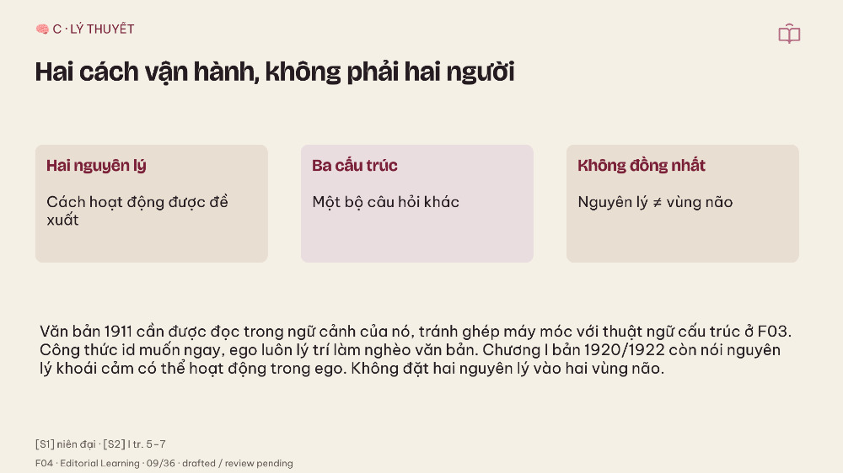
Notes:
Hai cách vận hành, không phải hai người
Văn bản 1911 cần được đọc trong ngữ cảnh của nó, tránh ghép máy móc với thuật ngữ cấu trúc ở F03. Công thức id muốn ngay, ego luôn lý trí làm nghèo văn bản. Chương I bản 1920/1922 còn nói nguyên lý khoái cảm có thể hoạt động trong ego. Không đặt hai nguyên lý vào hai vùng não.
Nodes: [["Hai nguyên lý", "Cách hoạt động được đề xuất"], ["Ba cấu trúc", "Một bộ câu hỏi khác"], ["Không đồng nhất", "Nguyên lý ≠ vùng não"]]
Sources: [S1] niên đại · [S2] I tr. 5–7
Teaching notes: Diễn giải giáo dục; ví dụ và ca ghi rõ giả định. Không suy chẩn đoán. Nguồn/locator chi tiết trong mục L và research ledger.
Compatibility edition: visible slide is a fixed image; use the original Moda canvas for editing.

Slide 10
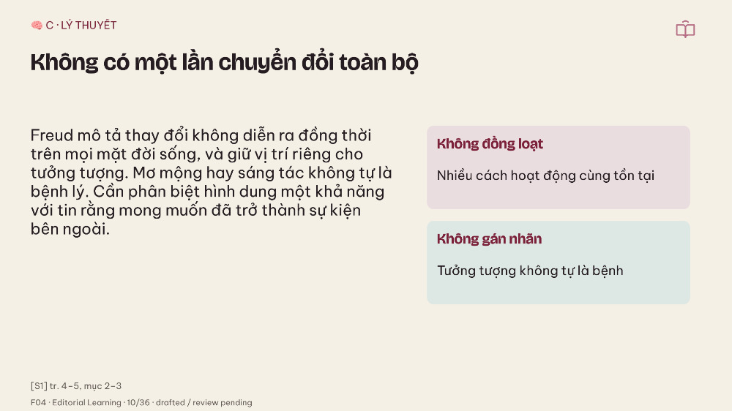
Notes:
Không có một lần chuyển đổi toàn bộ
Freud mô tả thay đổi không diễn ra đồng thời trên mọi mặt đời sống, và giữ vị trí riêng cho tưởng tượng. Mơ mộng hay sáng tác không tự là bệnh lý. Cần phân biệt hình dung một khả năng với tin rằng mong muốn đã trở thành sự kiện bên ngoài.
Nodes: [["Không đồng loạt", "Nhiều cách hoạt động cùng tồn tại"], ["Không gán nhãn", "Tưởng tượng không tự là bệnh"]]
Sources: [S1] tr. 4–5, mục 2–3
Teaching notes: Diễn giải giáo dục; ví dụ và ca ghi rõ giả định. Không suy chẩn đoán. Nguồn/locator chi tiết trong mục L và research ledger.
Compatibility edition: visible slide is a fixed image; use the original Moda canvas for editing.

Slide 11
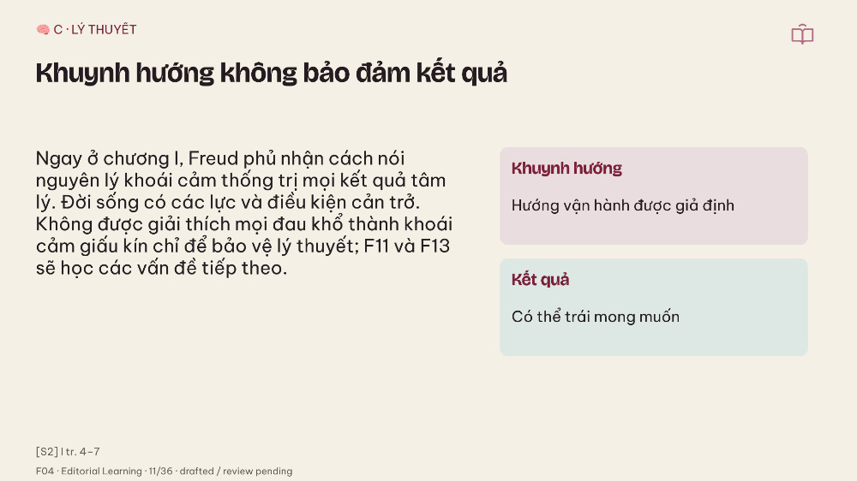
Notes:
Khuynh hướng không bảo đảm kết quả
Ngay ở chương I, Freud phủ nhận cách nói nguyên lý khoái cảm thống trị mọi kết quả tâm lý. Đời sống có các lực và điều kiện cản trở. Không được giải thích mọi đau khổ thành khoái cảm giấu kín chỉ để bảo vệ lý thuyết; F11 và F13 sẽ học các vấn đề tiếp theo.
Nodes: [["Khuynh hướng", "Hướng vận hành được giả định"], ["Kết quả", "Có thể trái mong muốn"]]
Sources: [S2] I tr. 4–7
Teaching notes: Diễn giải giáo dục; ví dụ và ca ghi rõ giả định. Không suy chẩn đoán. Nguồn/locator chi tiết trong mục L và research ledger.
Compatibility edition: visible slide is a fixed image; use the original Moda canvas for editing.

Slide 12
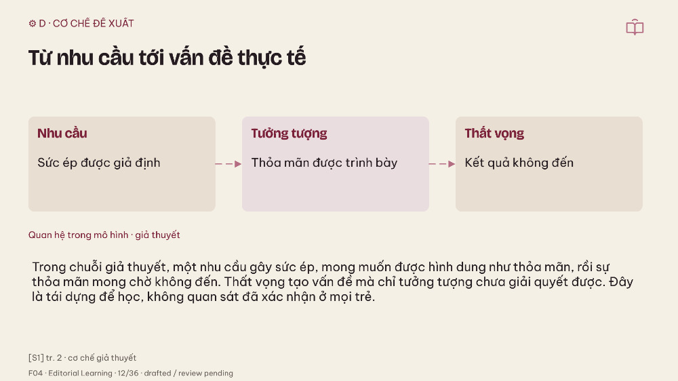
Notes:
Từ nhu cầu tới vấn đề thực tế
Trong chuỗi giả thuyết, một nhu cầu gây sức ép, mong muốn được hình dung như thỏa mãn, rồi sự thỏa mãn mong chờ không đến. Thất vọng tạo vấn đề mà chỉ tưởng tượng chưa giải quyết được. Đây là tái dựng để học, không quan sát đã xác nhận ở mọi trẻ.
Nodes: [["Nhu cầu", "Sức ép được giả định"], ["Tưởng tượng", "Thỏa mãn được trình bày"], ["Thất vọng", "Kết quả không đến"]]
Sources: [S1] tr. 2 · cơ chế giả thuyết
Teaching notes: Diễn giải giáo dục; ví dụ và ca ghi rõ giả định. Không suy chẩn đoán. Nguồn/locator chi tiết trong mục L và research ledger.
Compatibility edition: visible slide is a fixed image; use the original Moda canvas for editing.

Slide 13
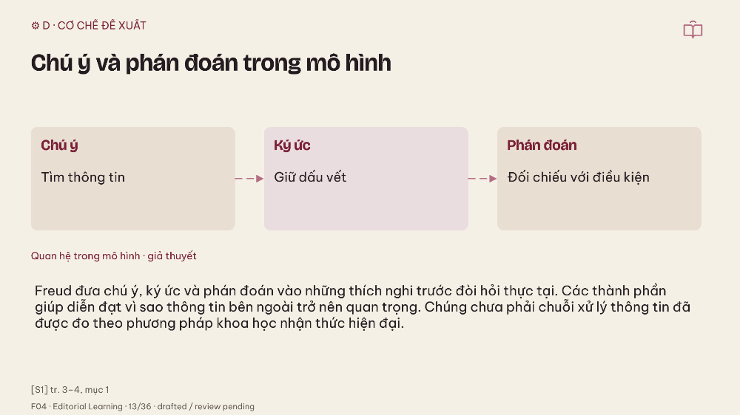
Notes:
Chú ý và phán đoán trong mô hình
Freud đưa chú ý, ký ức và phán đoán vào những thích nghi trước đòi hỏi thực tại. Các thành phần giúp diễn đạt vì sao thông tin bên ngoài trở nên quan trọng. Chúng chưa phải chuỗi xử lý thông tin đã được đo theo phương pháp khoa học nhận thức hiện đại.
Nodes: [["Chú ý", "Tìm thông tin"], ["Ký ức", "Giữ dấu vết"], ["Phán đoán", "Đối chiếu với điều kiện"]]
Sources: [S1] tr. 3–4, mục 1
Teaching notes: Diễn giải giáo dục; ví dụ và ca ghi rõ giả định. Không suy chẩn đoán. Nguồn/locator chi tiết trong mục L và research ledger.
Compatibility edition: visible slide is a fixed image; use the original Moda canvas for editing.

Slide 14
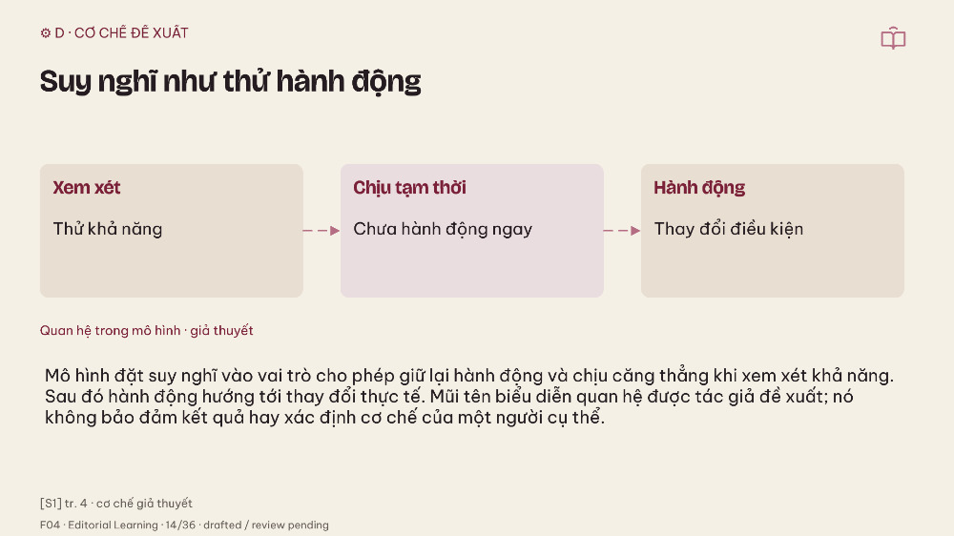
Notes:
Suy nghĩ như thử hành động
Mô hình đặt suy nghĩ vào vai trò cho phép giữ lại hành động và chịu căng thẳng khi xem xét khả năng. Sau đó hành động hướng tới thay đổi thực tế. Mũi tên biểu diễn quan hệ được tác giả đề xuất; nó không bảo đảm kết quả hay xác định cơ chế của một người cụ thể.
Nodes: [["Xem xét", "Thử khả năng"], ["Chịu tạm thời", "Chưa hành động ngay"], ["Hành động", "Thay đổi điều kiện"]]
Sources: [S1] tr. 4 · cơ chế giả thuyết
Teaching notes: Diễn giải giáo dục; ví dụ và ca ghi rõ giả định. Không suy chẩn đoán. Nguồn/locator chi tiết trong mục L và research ledger.
Compatibility edition: visible slide is a fixed image; use the original Moda canvas for editing.

Slide 15
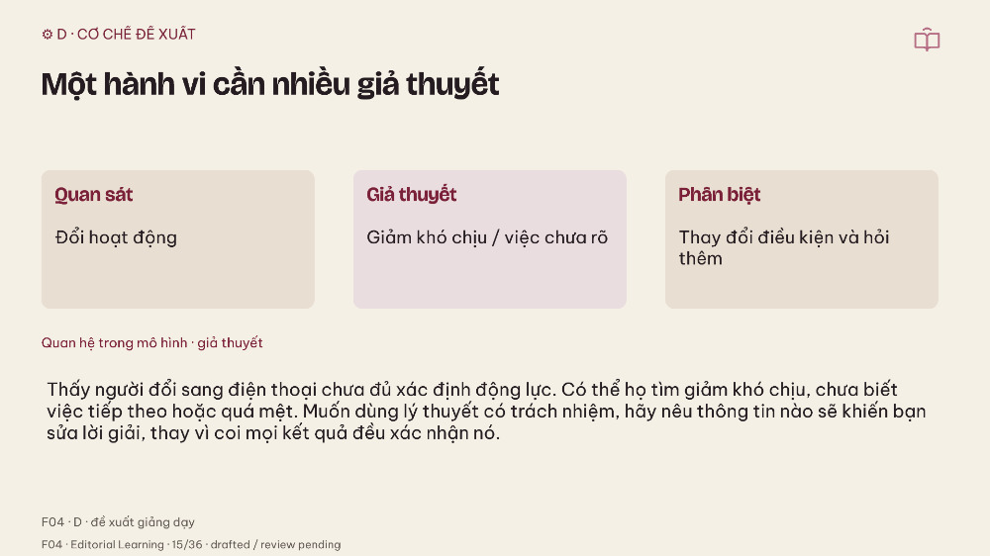
Notes:
Một hành vi cần nhiều giả thuyết
Thấy người đổi sang điện thoại chưa đủ xác định động lực. Có thể họ tìm giảm khó chịu, chưa biết việc tiếp theo hoặc quá mệt. Muốn dùng lý thuyết có trách nhiệm, hãy nêu thông tin nào sẽ khiến bạn sửa lời giải, thay vì coi mọi kết quả đều xác nhận nó.
Nodes: [["Quan sát", "Đổi hoạt động"], ["Giả thuyết", "Giảm khó chịu / việc chưa rõ"], ["Phân biệt", "Thay đổi điều kiện và hỏi thêm"]]
Sources: F04 · D · đề xuất giảng dạy
Teaching notes: Diễn giải giáo dục; ví dụ và ca ghi rõ giả định. Không suy chẩn đoán. Nguồn/locator chi tiết trong mục L và research ledger.
Compatibility edition: visible slide is a fixed image; use the original Moda canvas for editing.

Slide 16
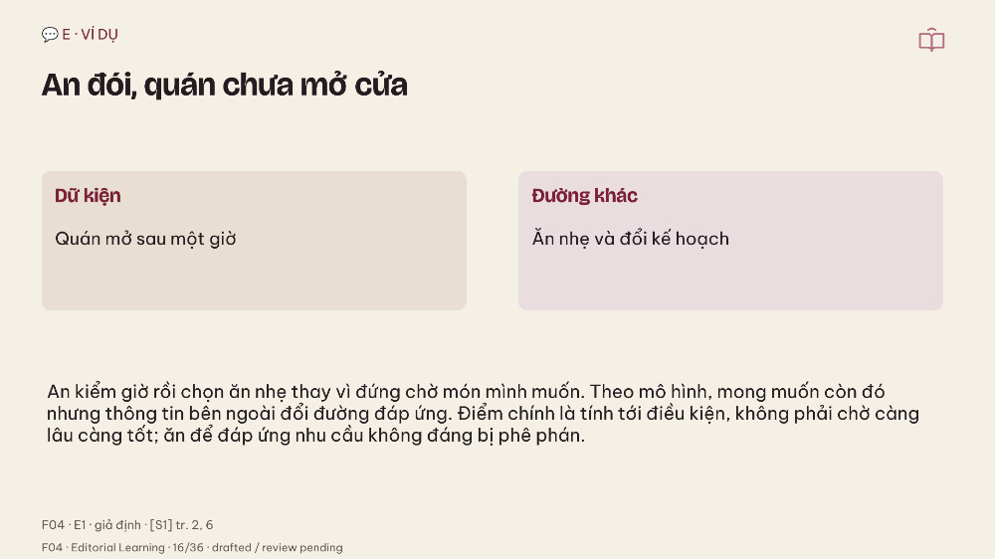
Notes:
An đói, quán chưa mở cửa
An kiểm giờ rồi chọn ăn nhẹ thay vì đứng chờ món mình muốn. Theo mô hình, mong muốn còn đó nhưng thông tin bên ngoài đổi đường đáp ứng. Điểm chính là tính tới điều kiện, không phải chờ càng lâu càng tốt; ăn để đáp ứng nhu cầu không đáng bị phê phán.
Nodes: [["Dữ kiện", "Quán mở sau một giờ"], ["Đường khác", "Ăn nhẹ và đổi kế hoạch"]]
Sources: F04 · E1 · giả định · [S1] tr. 2, 6
Teaching notes: Diễn giải giáo dục; ví dụ và ca ghi rõ giả định. Không suy chẩn đoán. Nguồn/locator chi tiết trong mục L và research ledger.
Compatibility edition: visible slide is a fixed image; use the original Moda canvas for editing.

Slide 17
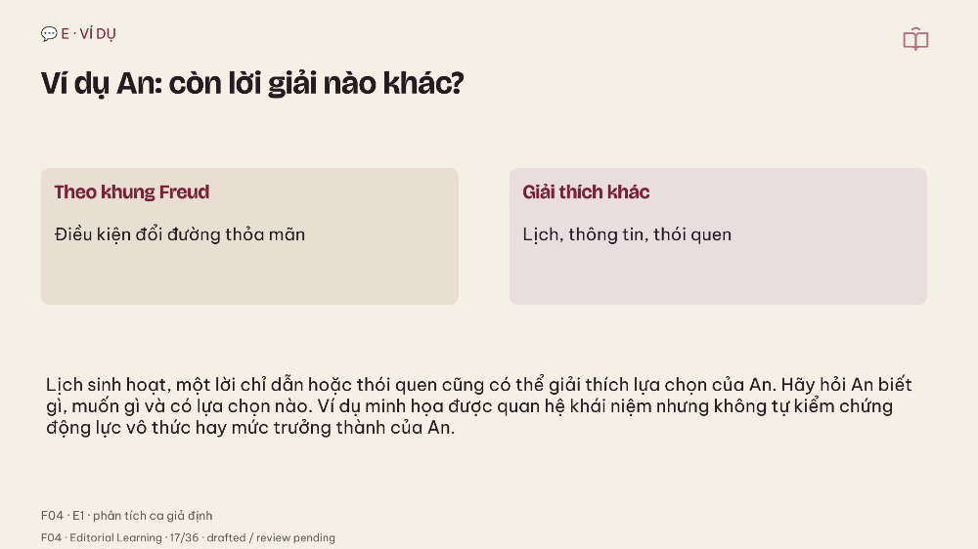
Notes:
Ví dụ An: còn lời giải nào khác?
Lịch sinh hoạt, một lời chỉ dẫn hoặc thói quen cũng có thể giải thích lựa chọn của An. Hãy hỏi An biết gì, muốn gì và có lựa chọn nào. Ví dụ minh họa được quan hệ khái niệm nhưng không tự kiểm chứng động lực vô thức hay mức trưởng thành của An.
Nodes: [["Theo khung Freud", "Điều kiện đổi đường thỏa mãn"], ["Giải thích khác", "Lịch, thông tin, thói quen"]]
Sources: F04 · E1 · phân tích ca giả định
Teaching notes: Diễn giải giáo dục; ví dụ và ca ghi rõ giả định. Không suy chẩn đoán. Nguồn/locator chi tiết trong mục L và research ledger.
Compatibility edition: visible slide is a fixed image; use the original Moda canvas for editing.

Slide 18
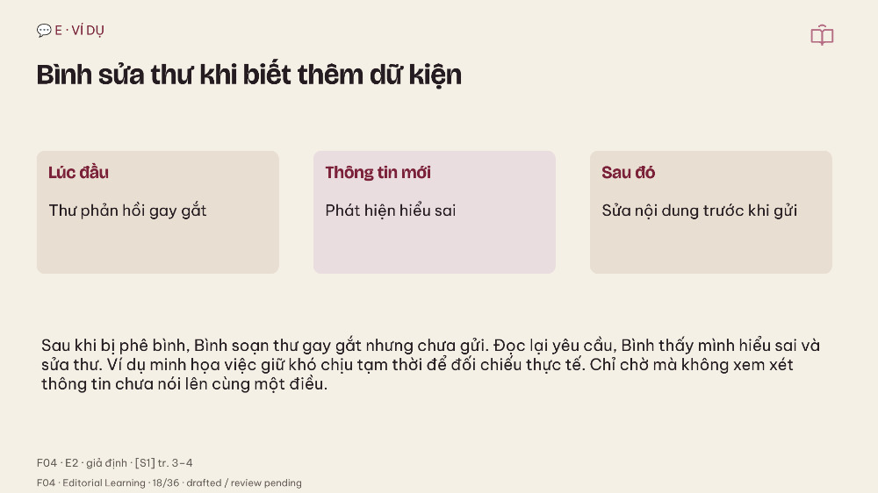
Notes:
Bình sửa thư khi biết thêm dữ kiện
Sau khi bị phê bình, Bình soạn thư gay gắt nhưng chưa gửi. Đọc lại yêu cầu, Bình thấy mình hiểu sai và sửa thư. Ví dụ minh họa việc giữ khó chịu tạm thời để đối chiếu thực tế. Chỉ chờ mà không xem xét thông tin chưa nói lên cùng một điều.
Nodes: [["Lúc đầu", "Thư phản hồi gay gắt"], ["Thông tin mới", "Phát hiện hiểu sai"], ["Sau đó", "Sửa nội dung trước khi gửi"]]
Sources: F04 · E2 · giả định · [S1] tr. 3–4
Teaching notes: Diễn giải giáo dục; ví dụ và ca ghi rõ giả định. Không suy chẩn đoán. Nguồn/locator chi tiết trong mục L và research ledger.
Compatibility edition: visible slide is a fixed image; use the original Moda canvas for editing.

Slide 19
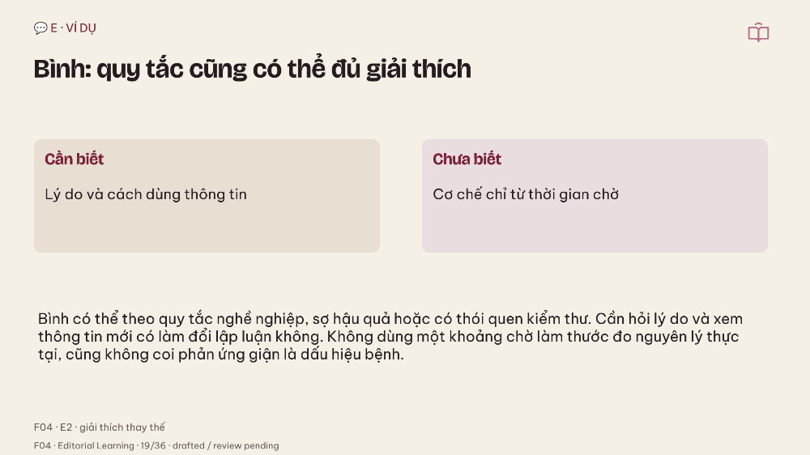
Notes:
Bình: quy tắc cũng có thể đủ giải thích
Bình có thể theo quy tắc nghề nghiệp, sợ hậu quả hoặc có thói quen kiểm thư. Cần hỏi lý do và xem thông tin mới có làm đổi lập luận không. Không dùng một khoảng chờ làm thước đo nguyên lý thực tại, cũng không coi phản ứng giận là dấu hiệu bệnh.
Nodes: [["Cần biết", "Lý do và cách dùng thông tin"], ["Chưa biết", "Cơ chế chỉ từ thời gian chờ"]]
Sources: F04 · E2 · giải thích thay thế
Teaching notes: Diễn giải giáo dục; ví dụ và ca ghi rõ giả định. Không suy chẩn đoán. Nguồn/locator chi tiết trong mục L và research ledger.
Compatibility edition: visible slide is a fixed image; use the original Moda canvas for editing.

Slide 20
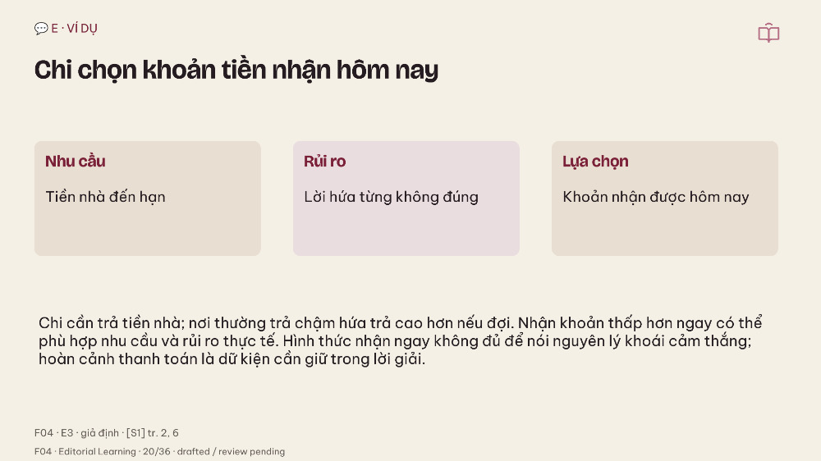
Notes:
Chi chọn khoản tiền nhận hôm nay
Chi cần trả tiền nhà; nơi thường trả chậm hứa trả cao hơn nếu đợi. Nhận khoản thấp hơn ngay có thể phù hợp nhu cầu và rủi ro thực tế. Hình thức nhận ngay không đủ để nói nguyên lý khoái cảm thắng; hoàn cảnh thanh toán là dữ kiện cần giữ trong lời giải.
Nodes: [["Nhu cầu", "Tiền nhà đến hạn"], ["Rủi ro", "Lời hứa từng không đúng"], ["Lựa chọn", "Khoản nhận được hôm nay"]]
Sources: F04 · E3 · giả định · [S1] tr. 2, 6
Teaching notes: Diễn giải giáo dục; ví dụ và ca ghi rõ giả định. Không suy chẩn đoán. Nguồn/locator chi tiết trong mục L và research ledger.
Compatibility edition: visible slide is a fixed image; use the original Moda canvas for editing.

Slide 21
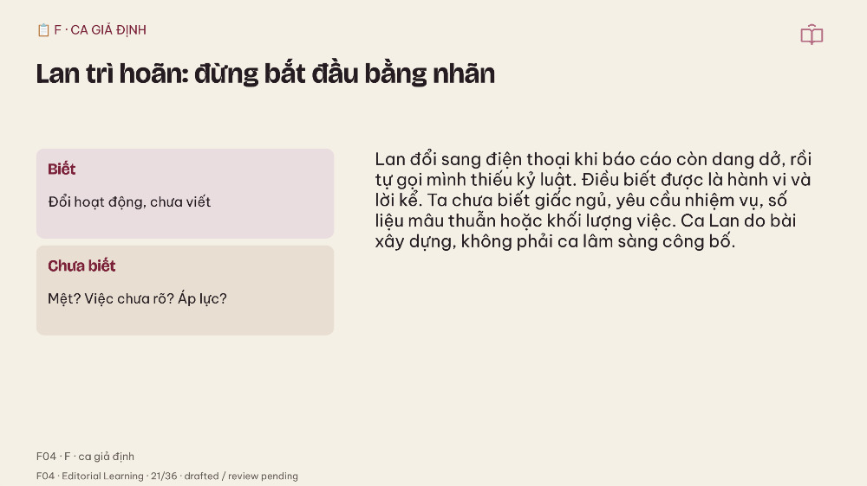
Notes:
Lan trì hoãn: đừng bắt đầu bằng nhãn
Lan đổi sang điện thoại khi báo cáo còn dang dở, rồi tự gọi mình thiếu kỷ luật. Điều biết được là hành vi và lời kể. Ta chưa biết giấc ngủ, yêu cầu nhiệm vụ, số liệu mâu thuẫn hoặc khối lượng việc. Ca Lan do bài xây dựng, không phải ca lâm sàng công bố.
Nodes: [["Biết", "Đổi hoạt động, chưa viết"], ["Chưa biết", "Mệt? Việc chưa rõ? Áp lực?"]]
Sources: F04 · F · ca giả định
Teaching notes: Diễn giải giáo dục; ví dụ và ca ghi rõ giả định. Không suy chẩn đoán. Nguồn/locator chi tiết trong mục L và research ledger.
Compatibility edition: visible slide is a fixed image; use the original Moda canvas for editing.

Slide 22
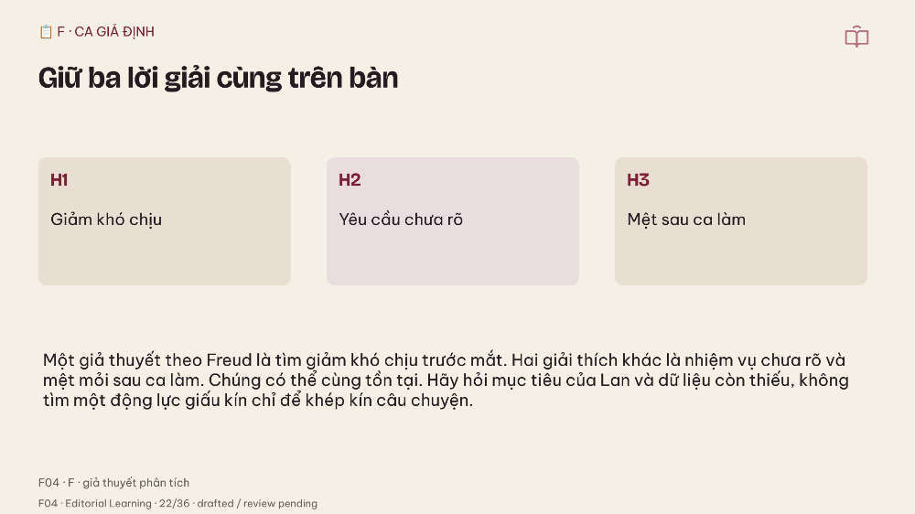
Notes:
Giữ ba lời giải cùng trên bàn
Một giả thuyết theo Freud là tìm giảm khó chịu trước mắt. Hai giải thích khác là nhiệm vụ chưa rõ và mệt mỏi sau ca làm. Chúng có thể cùng tồn tại. Hãy hỏi mục tiêu của Lan và dữ liệu còn thiếu, không tìm một động lực giấu kín chỉ để khép kín câu chuyện.
Nodes: [["H1", "Giảm khó chịu"], ["H2", "Yêu cầu chưa rõ"], ["H3", "Mệt sau ca làm"]]
Sources: F04 · F · giả thuyết phân tích
Teaching notes: Diễn giải giáo dục; ví dụ và ca ghi rõ giả định. Không suy chẩn đoán. Nguồn/locator chi tiết trong mục L và research ledger.
Compatibility edition: visible slide is a fixed image; use the original Moda canvas for editing.

Slide 23
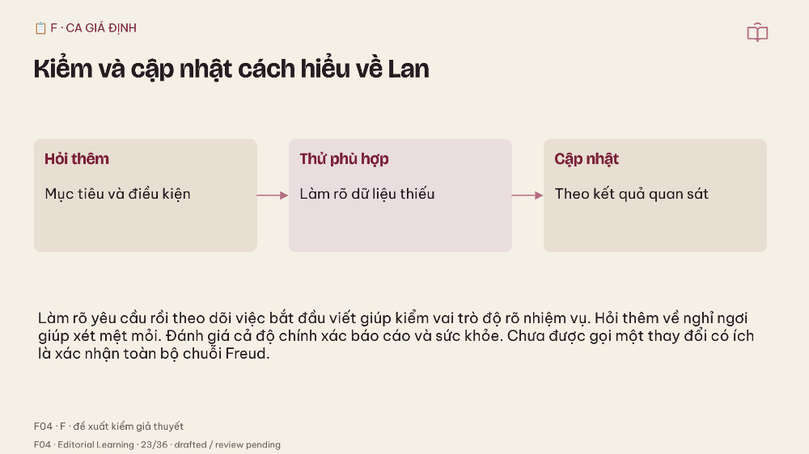
Notes:
Kiểm và cập nhật cách hiểu về Lan
Làm rõ yêu cầu rồi theo dõi việc bắt đầu viết giúp kiểm vai trò độ rõ nhiệm vụ. Hỏi thêm về nghỉ ngơi giúp xét mệt mỏi. Đánh giá cả độ chính xác báo cáo và sức khỏe. Chưa được gọi một thay đổi có ích là xác nhận toàn bộ chuỗi Freud.
Nodes: [["Hỏi thêm", "Mục tiêu và điều kiện"], ["Thử phù hợp", "Làm rõ dữ liệu thiếu"], ["Cập nhật", "Theo kết quả quan sát"]]
Sources: F04 · F · đề xuất kiểm giả thuyết
Teaching notes: Diễn giải giáo dục; ví dụ và ca ghi rõ giả định. Không suy chẩn đoán. Nguồn/locator chi tiết trong mục L và research ledger.
Compatibility edition: visible slide is a fixed image; use the original Moda canvas for editing.

Slide 24
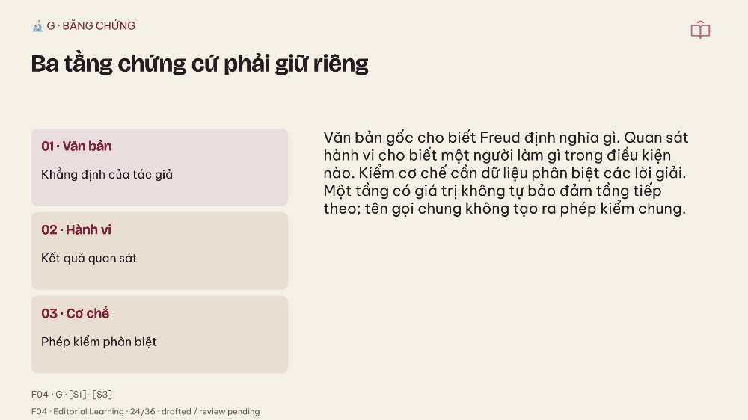
Notes:
Ba tầng chứng cứ phải giữ riêng
Văn bản gốc cho biết Freud định nghĩa gì. Quan sát hành vi cho biết một người làm gì trong điều kiện nào. Kiểm cơ chế cần dữ liệu phân biệt các lời giải. Một tầng có giá trị không tự bảo đảm tầng tiếp theo; tên gọi chung không tạo ra phép kiểm chung.
Nodes: [["01 · Văn bản", "Khẳng định của tác giả"], ["02 · Hành vi", "Kết quả quan sát"], ["03 · Cơ chế", "Phép kiểm phân biệt"]]
Sources: F04 · G · [S1]–[S3]
Teaching notes: Diễn giải giáo dục; ví dụ và ca ghi rõ giả định. Không suy chẩn đoán. Nguồn/locator chi tiết trong mục L và research ledger.
Compatibility edition: visible slide is a fixed image; use the original Moda canvas for editing.

Slide 25
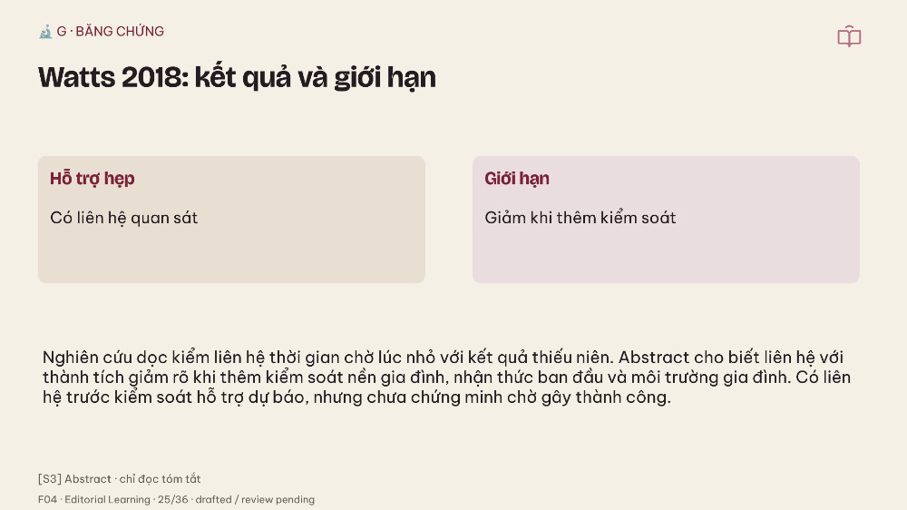
Notes:
Watts 2018: kết quả và giới hạn
Nghiên cứu dọc kiểm liên hệ thời gian chờ lúc nhỏ với kết quả thiếu niên. Abstract cho biết liên hệ với thành tích giảm rõ khi thêm kiểm soát nền gia đình, nhận thức ban đầu và môi trường gia đình. Có liên hệ trước kiểm soát hỗ trợ dự báo, nhưng chưa chứng minh chờ gây thành công.
Nodes: [["Hỗ trợ hẹp", "Có liên hệ quan sát"], ["Giới hạn", "Giảm khi thêm kiểm soát"]]
Sources: [S3] Abstract · chỉ đọc tóm tắt
Teaching notes: Diễn giải giáo dục; ví dụ và ca ghi rõ giả định. Không suy chẩn đoán. Nguồn/locator chi tiết trong mục L và research ledger.
Compatibility edition: visible slide is a fixed image; use the original Moda canvas for editing.

Slide 26
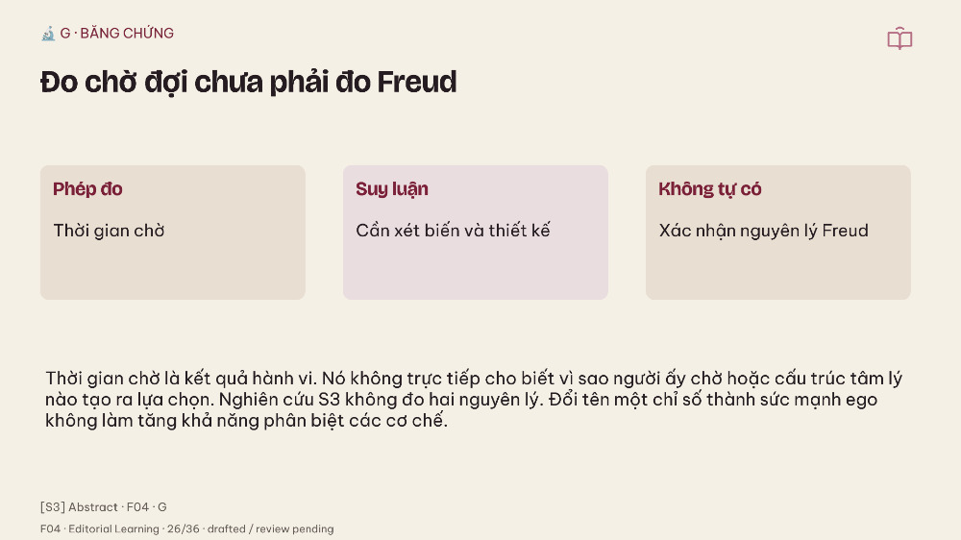
Notes:
Đo chờ đợi chưa phải đo Freud
Thời gian chờ là kết quả hành vi. Nó không trực tiếp cho biết vì sao người ấy chờ hoặc cấu trúc tâm lý nào tạo ra lựa chọn. Nghiên cứu S3 không đo hai nguyên lý. Đổi tên một chỉ số thành sức mạnh ego không làm tăng khả năng phân biệt các cơ chế.
Nodes: [["Phép đo", "Thời gian chờ"], ["Suy luận", "Cần xét biến và thiết kế"], ["Không tự có", "Xác nhận nguyên lý Freud"]]
Sources: [S3] Abstract · F04 · G
Teaching notes: Diễn giải giáo dục; ví dụ và ca ghi rõ giả định. Không suy chẩn đoán. Nguồn/locator chi tiết trong mục L và research ledger.
Compatibility edition: visible slide is a fixed image; use the original Moda canvas for editing.

Slide 27
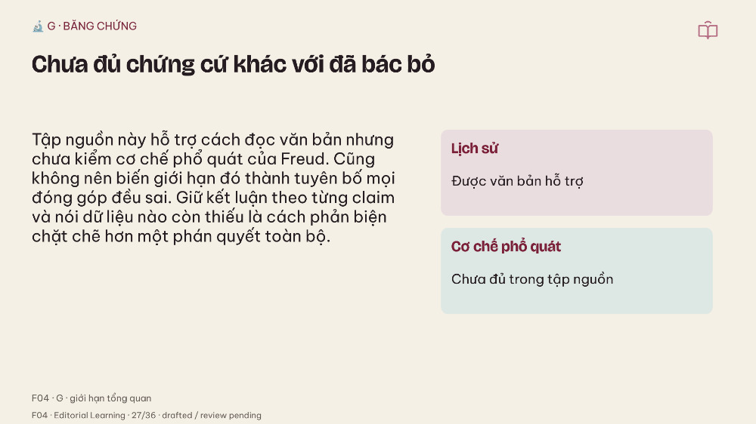
Notes:
Chưa đủ chứng cứ khác với đã bác bỏ
Tập nguồn này hỗ trợ cách đọc văn bản nhưng chưa kiểm cơ chế phổ quát của Freud. Cũng không nên biến giới hạn đó thành tuyên bố mọi đóng góp đều sai. Giữ kết luận theo từng claim và nói dữ liệu nào còn thiếu là cách phản biện chặt chẽ hơn một phán quyết toàn bộ.
Nodes: [["Lịch sử", "Được văn bản hỗ trợ"], ["Cơ chế phổ quát", "Chưa đủ trong tập nguồn"]]
Sources: F04 · G · giới hạn tổng quan
Teaching notes: Diễn giải giáo dục; ví dụ và ca ghi rõ giả định. Không suy chẩn đoán. Nguồn/locator chi tiết trong mục L và research ledger.
Compatibility edition: visible slide is a fixed image; use the original Moda canvas for editing.

Slide 28
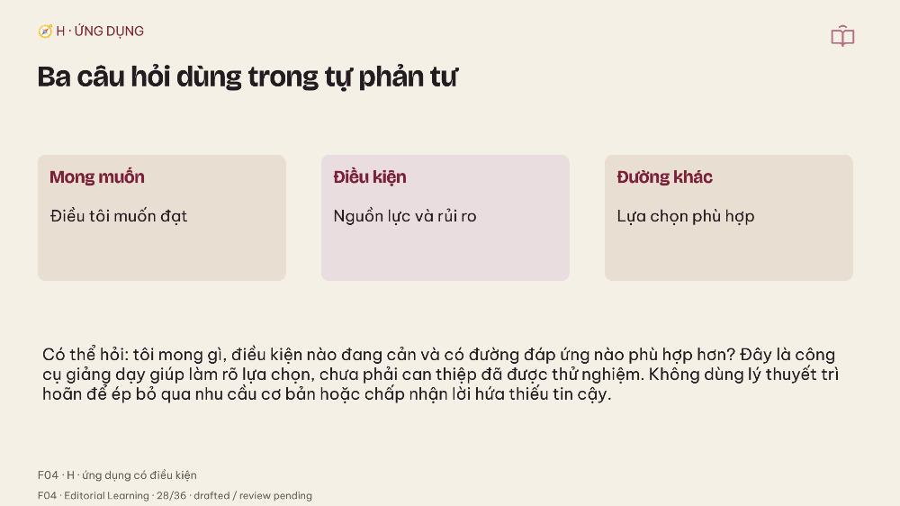
Notes:
Ba câu hỏi dùng trong tự phản tư
Có thể hỏi: tôi mong gì, điều kiện nào đang cản và có đường đáp ứng nào phù hợp hơn? Đây là công cụ giảng dạy giúp làm rõ lựa chọn, chưa phải can thiệp đã được thử nghiệm. Không dùng lý thuyết trì hoãn để ép bỏ qua nhu cầu cơ bản hoặc chấp nhận lời hứa thiếu tin cậy.
Nodes: [["Mong muốn", "Điều tôi muốn đạt"], ["Điều kiện", "Nguồn lực và rủi ro"], ["Đường khác", "Lựa chọn phù hợp"]]
Sources: F04 · H · ứng dụng có điều kiện
Teaching notes: Diễn giải giáo dục; ví dụ và ca ghi rõ giả định. Không suy chẩn đoán. Nguồn/locator chi tiết trong mục L và research ledger.
Compatibility edition: visible slide is a fixed image; use the original Moda canvas for editing.

Slide 29
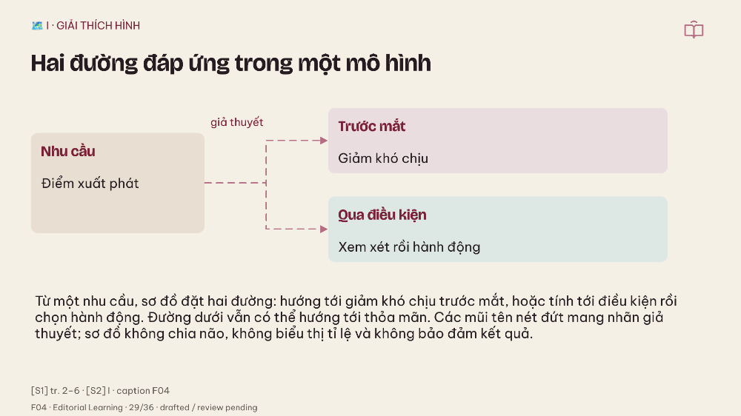
Notes:
Hai đường đáp ứng trong một mô hình
Từ một nhu cầu, sơ đồ đặt hai đường: hướng tới giảm khó chịu trước mắt, hoặc tính tới điều kiện rồi chọn hành động. Đường dưới vẫn có thể hướng tới thỏa mãn. Các mũi tên nét đứt mang nhãn giả thuyết; sơ đồ không chia não, không biểu thị tỉ lệ và không bảo đảm kết quả.
Nodes: [["Nhu cầu", "Điểm xuất phát"], ["Trước mắt", "Giảm khó chịu"], ["Qua điều kiện", "Xem xét rồi hành động"]]
Sources: [S1] tr. 2–6 · [S2] I · caption F04
Teaching notes: Diễn giải giáo dục; ví dụ và ca ghi rõ giả định. Không suy chẩn đoán. Nguồn/locator chi tiết trong mục L và research ledger.
Compatibility edition: visible slide is a fixed image; use the original Moda canvas for editing.

Slide 30
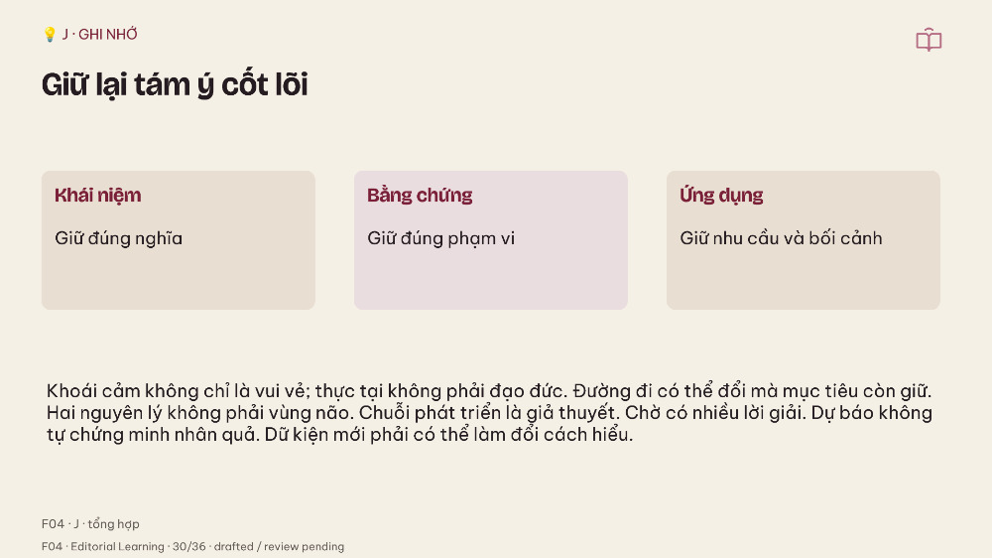
Notes:
Giữ lại tám ý cốt lõi
Khoái cảm không chỉ là vui vẻ; thực tại không phải đạo đức. Đường đi có thể đổi mà mục tiêu còn giữ. Hai nguyên lý không phải vùng não. Chuỗi phát triển là giả thuyết. Chờ có nhiều lời giải. Dự báo không tự chứng minh nhân quả. Dữ kiện mới phải có thể làm đổi cách hiểu.
Nodes: [["Khái niệm", "Giữ đúng nghĩa"], ["Bằng chứng", "Giữ đúng phạm vi"], ["Ứng dụng", "Giữ nhu cầu và bối cảnh"]]
Sources: F04 · J · tổng hợp
Teaching notes: Diễn giải giáo dục; ví dụ và ca ghi rõ giả định. Không suy chẩn đoán. Nguồn/locator chi tiết trong mục L và research ledger.
Compatibility edition: visible slide is a fixed image; use the original Moda canvas for editing.

Slide 31
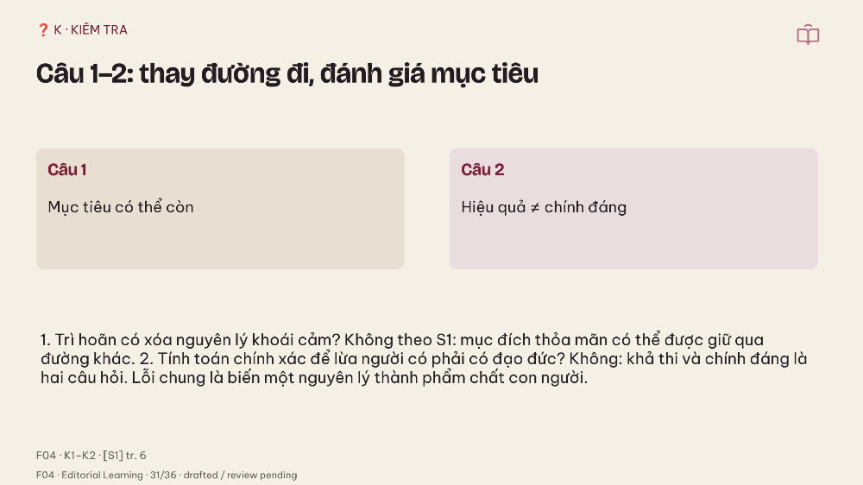
Notes:
Câu 1–2: thay đường đi, đánh giá mục tiêu
1. Trì hoãn có xóa nguyên lý khoái cảm? Không theo S1: mục đích thỏa mãn có thể được giữ qua đường khác. 2. Tính toán chính xác để lừa người có phải có đạo đức? Không: khả thi và chính đáng là hai câu hỏi. Lỗi chung là biến một nguyên lý thành phẩm chất con người.
Nodes: [["Câu 1", "Mục tiêu có thể còn"], ["Câu 2", "Hiệu quả ≠ chính đáng"]]
Sources: F04 · K1–K2 · [S1] tr. 6
Teaching notes: Diễn giải giáo dục; ví dụ và ca ghi rõ giả định. Không suy chẩn đoán. Nguồn/locator chi tiết trong mục L và research ledger.
Compatibility edition: visible slide is a fixed image; use the original Moda canvas for editing.

Slide 32
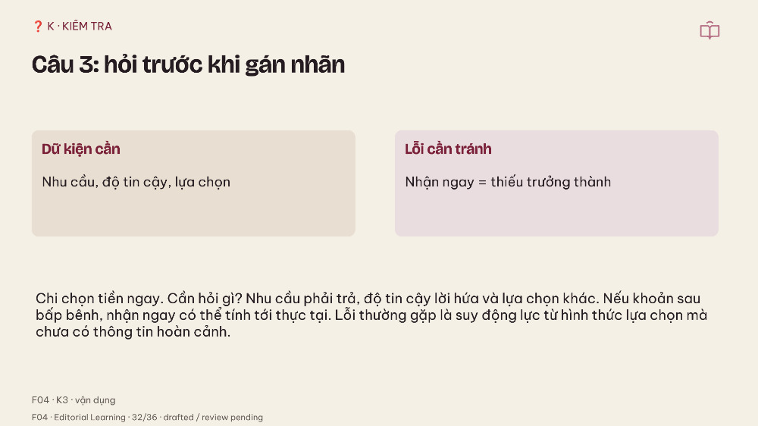
Notes:
Câu 3: hỏi trước khi gán nhãn
Chi chọn tiền ngay. Cần hỏi gì? Nhu cầu phải trả, độ tin cậy lời hứa và lựa chọn khác. Nếu khoản sau bấp bênh, nhận ngay có thể tính tới thực tại. Lỗi thường gặp là suy động lực từ hình thức lựa chọn mà chưa có thông tin hoàn cảnh.
Nodes: [["Dữ kiện cần", "Nhu cầu, độ tin cậy, lựa chọn"], ["Lỗi cần tránh", "Nhận ngay = thiếu trưởng thành"]]
Sources: F04 · K3 · vận dụng
Teaching notes: Diễn giải giáo dục; ví dụ và ca ghi rõ giả định. Không suy chẩn đoán. Nguồn/locator chi tiết trong mục L và research ledger.
Compatibility edition: visible slide is a fixed image; use the original Moda canvas for editing.

Slide 33
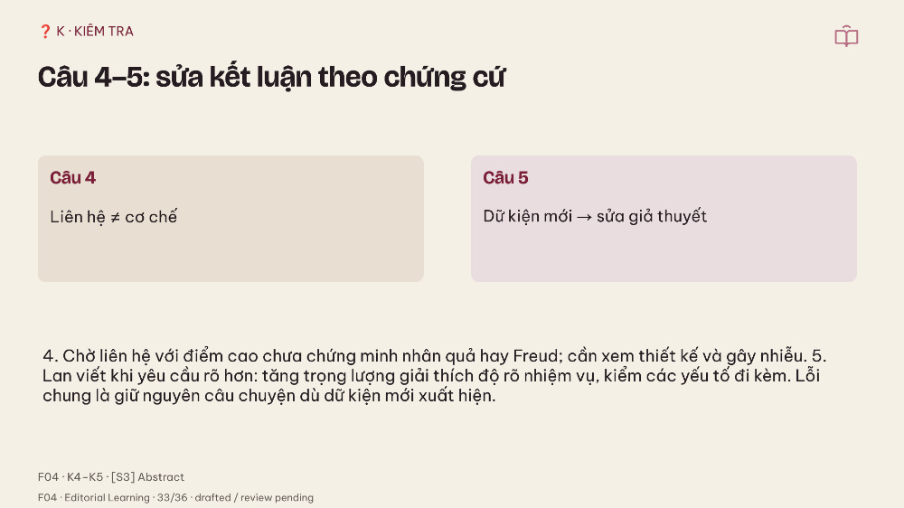
Notes:
Câu 4–5: sửa kết luận theo chứng cứ
4. Chờ liên hệ với điểm cao chưa chứng minh nhân quả hay Freud; cần xem thiết kế và gây nhiễu. 5. Lan viết khi yêu cầu rõ hơn: tăng trọng lượng giải thích độ rõ nhiệm vụ, kiểm các yếu tố đi kèm. Lỗi chung là giữ nguyên câu chuyện dù dữ kiện mới xuất hiện.
Nodes: [["Câu 4", "Liên hệ ≠ cơ chế"], ["Câu 5", "Dữ kiện mới → sửa giả thuyết"]]
Sources: F04 · K4–K5 · [S3] Abstract
Teaching notes: Diễn giải giáo dục; ví dụ và ca ghi rõ giả định. Không suy chẩn đoán. Nguồn/locator chi tiết trong mục L và research ledger.
Compatibility edition: visible slide is a fixed image; use the original Moda canvas for editing.

Slide 34
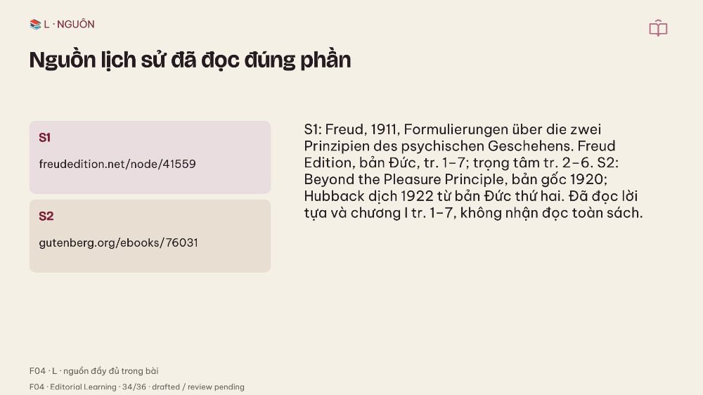
Notes:
Nguồn lịch sử đã đọc đúng phần
S1: Freud, 1911, Formulierungen über die zwei Prinzipien des psychischen Geschehens. Freud Edition, bản Đức, tr. 1–7; trọng tâm tr. 2–6. S2: Beyond the Pleasure Principle, bản gốc 1920; Hubback dịch 1922 từ bản Đức thứ hai. Đã đọc lời tựa và chương I tr. 1–7, không nhận đọc toàn sách.
Nodes: [["S1", "freudedition.net/node/41559"], ["S2", "gutenberg.org/ebooks/76031"]]
Sources: F04 · L · nguồn đầy đủ trong bài
Teaching notes: Diễn giải giáo dục; ví dụ và ca ghi rõ giả định. Không suy chẩn đoán. Nguồn/locator chi tiết trong mục L và research ledger.
Compatibility edition: visible slide is a fixed image; use the original Moda canvas for editing.

Slide 35
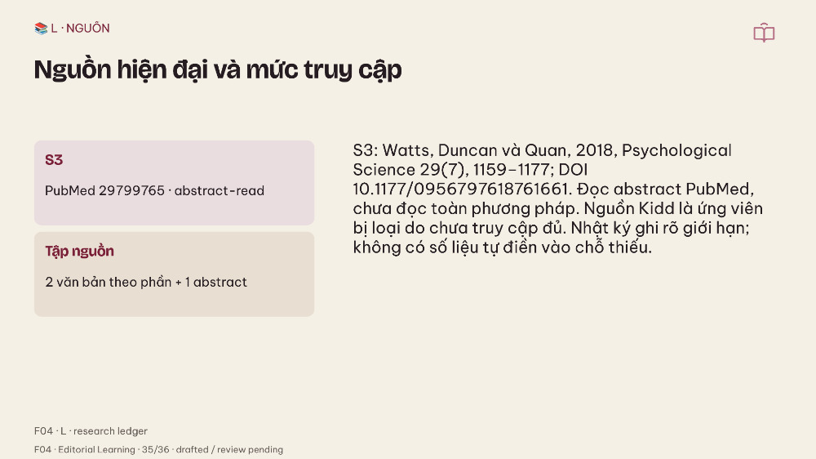
Notes:
Nguồn hiện đại và mức truy cập
S3: Watts, Duncan và Quan, 2018, Psychological Science 29(7), 1159–1177; DOI 10.1177/0956797618761661. Đọc abstract PubMed, chưa đọc toàn phương pháp. Nguồn Kidd là ứng viên bị loại do chưa truy cập đủ. Nhật ký ghi rõ giới hạn; không có số liệu tự điền vào chỗ thiếu.
Nodes: [["S3", "PubMed 29799765 · abstract-read"], ["Tập nguồn", "2 văn bản theo phần + 1 abstract"]]
Sources: F04 · L · research ledger
Teaching notes: Diễn giải giáo dục; ví dụ và ca ghi rõ giả định. Không suy chẩn đoán. Nguồn/locator chi tiết trong mục L và research ledger.
Compatibility edition: visible slide is a fixed image; use the original Moda canvas for editing.

Slide 36

Notes:
Hỏi về đường đi,
đừng gán nhãn con người
Một lựa chọn trước mắt không nói hết điều kiện của người chọn. Hiểu hai nguyên lý giúp đọc Freud chính xác hơn; kiểm giả thuyết giúp biết lúc nào cần một lời giải khác. Đọc tiếp F05 trong curriculum về xung đột và phòng vệ. Bản nháp này chờ phản biện học thuật độc lập.
Nodes: [["Đọc trước", "F02 · F03 ở PR39"], ["Đọc tiếp", "F05 · xem curriculum"]]
Sources: F04 · drafted · review pending
Teaching notes: Diễn giải giáo dục; ví dụ và ca ghi rõ giả định. Không suy chẩn đoán. Nguồn/locator chi tiết trong mục L và research ledger.
Compatibility edition: visible slide is a fixed image; use the original Moda canvas for editing.

